Slide 1
תכנות אסינכרוני, תקשורת ופיתוח אפליקציות ל-Windows 8.1 ואפליקציות ל-Windows Phone 8
Asynchronous programming

Slide 2
Process, App Domain and Thread
Process
AppDomain
Thread
Paramterised Threads
Foreground and Background Threads
Thread Priority
Exception Handling

Slide 3
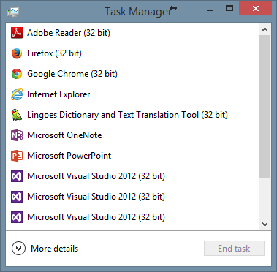
Process
Process (יישום) הוא תוכנית הרצה במחשב.
Process מריץ קובץ הרצה (EXE).
Process מנוהל על ידי מערכת ההפעלה.
יישום משמש לתיאור קבוצה של משאבים, כגון: הקצאות זיכרון, ספריות נחוצות, הקצאת זמן מעבד.... ומזוהה על ידי מספר ייחודי (PID)
מבחינת מערכת ההפעלה כל Process רץ בנפרד ומבודד (Isolated process) משאר ה- Procceses.
ההפרדה המוחלטת בין התהליכים משפרת את אמינות המערכת, נפילה של תהליך אחד לא משפיעה על תהליכים אחרים.

Slide 4
Process
כל Process מכיל Thread (תהליך) ראשי שמשמש כנקודת הכניסה ליישום.
הוא נוצר עם הכניסה ל-Main ומסתיים כאשר Main מסתיימת.
ליישומים שבהם תהליך יחיד מלווה הרבה פעמים המילה Unresponsive” " שבאה לתאר תגובות איטיות או תקיעה של המערכת המצבים מסוימים.
"תקיעה" מתרחשת כאשר ה-Thread עסוק בפעילות כבדה שגוזלת זמן.

Slide 5
Process
מקרים של Unresponsive:
חישובים מורכבים.
הורדת הרבה מידע מהרשת/ העלאת הרבה מידי לרשת.
שמירת קבצים גדולים.
עיבוד תמונה/עיבוד וידאו/עיבוד אודיו.
אני מניח שכל אחד מכם יכול להוסיף מקרים נוספים שיגרמו למערכת להיתקע.

Slide 6
Process
בהתחשב בחסרון הזה ניתן להניח שהפתרון הנדרש הוא יכולת לפתוח תהליכים נוספים על מנת שייקחו על עצמם חלק מהעבודה, יבצעו אותה ברקע ובכך ישחררו את התהליך הראשי.
התהליכים הנוספים הללו מכונים Worker Thread.
בשלב זה חשוב להבין שלכל Process יש Thread ראשי ואפשרות לייצר Threads נוספים שמהווים נתיבי ריצה עצמאיים שרצים במקביל.

Slide 7
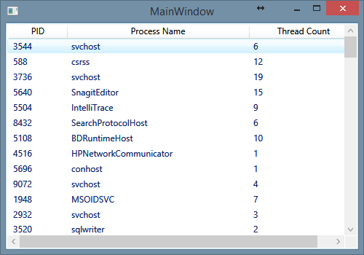
Process
במרחב השמות System.Diagnostics ישנן כמה מחלקות אשר מאפשרות לחקור את ה- Processes שרצים במערכת:
לדוגמה: המחלקה Process.
List<MyProcess> processList = new List<MyProcess>(); … private void ReadProcess() { Process[] process_arr = Process.GetProcesses(); MyProcess my_process; foreach (var p in process_arr) { my_process = new MyProcess(); my_process.PID = p.Id; my_process.ProcessName = p.ProcessName; my_process.ThreadCount = p.Threads.Count; processList.Add(my_process); } }
דוגמת קוד : ProcessInvestigating

Slide 8
AppDomain
בעולם ה- .NET Framework קבצי הפעלה אינם מתארחים ישירות בתוך Process של מערכת ההפעלה.
קובץ ההפעלה מנוהל על ידי תהליך לוגי הנקרא AppDomain.
Process יכול להכיל מספר AppDomains, כל AppDomain יכול להכיל קובץ הרצה אחד בלבד.
AppDomain מספקים רמת "בידוד" גבוהה מאוד, אין תלות בין התהליכים השונים.
AppDomain משפרים ביצועים משום שתהליך אימות הקוד מפושט.
בתוך Process יחיד של מערכת הפעלה ניתן להריץ מספר AppDomains מבלי שיהיה צורך להפעיל ולנהל Process עבור כל אחד מהם.
* בהמשך נרחיב את היריעה על AppDomains

Slide 9
Asynchronous Programming
עובדות:
רוב האפליקציות צריכות להתמודד עם מספר מטלות המתרחשות בו בעת (Concurrency).
די שכיח שאפליקציה צריכה להתמודד עם מטלה גדולה (או מאוד גדולה) שפתרונה גוזל זמן (או הרבה זמן).
רב-משימתיות (Multi-Threading):
מודל תכנות נפוץ המאפשר לתהליכים (Threads) רבים להתקיים במקביל בתוך יישום, התהליכים חולקים את משאבי היישום אולם כל אחד רץ בנפרד. בפועל - יכולת של יישום, תשתית תכנותית או מערכת הפעלה להריץ בו זמנית מספר מטלות.
קוד סינכרוני – קוד אסינכרוני
קוד סינכרוני הוא קוד שכל מטלה שמתבצעת חוסמת את המשך הריצה ואת ביצוע שאר המטלות עד לסיומה (Blocking Code).
קוד הוא אסינכרוני אם הוא מסוגל להתמודד עם מספר מטלות בו בעת מבלי לחסום את שאר המטלות ומבלי להמתין עד שמטלה מסתיימת. לדוגמה: לקוח שולח בקשות לשרת, טיפול שרת בבקשות של לקוחות, גישה לדיסק, חישובים מורכבים, עיבוד תמונה .....

Slide 10
Asynchronous Programming
קוד אסינכרוני (Async Programming) – קוד מקבילי (Parallel Programing)
שני דברים שונים אבל מאוד דומים.
קוד מקבילי הוא תמיד אסינכרוני.
קוד אסינכרוני (Asynchronous) וקוד מקבילי (Parallel) ממומשים באמצעות Threads.
בקוד אסינכרוני, קוד מסוגל להתמודד עם מטלות כבדות באמצעות Threads עצמאיים שאינם חוסמים את שאר התוכנית, לדוגמה: הורדת קובץ גדול מהאינטרנט אינה חוסמת את ה- UI והוא נשאר זמין למתכנת (Responsive UI).
בקוד מקבילי הכוונה ביצוע של מטלה גדולה ומורכבת על ידי חלוקתה למספר Threads שרצים במקביל, לדוגמה: בעיבוד תמונה גדולה נחלק את התמונה ל-10 חלקים שווים, כל חלק יטופל על ידי Thread אחר, עם סיומם תוצג התוצאה.
החפיפה היא גדולה מדי ולעיתים הגבול לא ברור דיו.

Slide 11
Threads Yes\No
No
התכנות מורכב, ארוך ויקר יותר. המורכבות לא באה לידי ביטוי ביצירת תהליכים אלא בניהול ובאינטראקציה ביניהם.
התחזוקה מסובכת יותר, יקרה יותר וארוכה יותר. קשה יותר לבצע Debug.
משלמים מחיר במשאבים – הקצאת תהליכים, החלפת תהליך פועל גוזלים משאבים, אם משתמשים בתהליכים בצורה מוגזמת המחיר יקר.
בעבודה מול HD תהליך אחד או שניים משפרים יעילות, עודף תהליכים יגרום לאיטיות גדולה.
Yes
מניעת Unresponsiveness של ה- UI - כאשר תהליך מסוים "תוקע" את ממשק המשתמש נעדיף להריץ אותו ברקע כדי שהתוכנית תמשיך להתבצע כרגיל.
פניה למחשב חיצוני לצורך קבלת שרות (WS, Database, לקוח אחר....)
תהליך חישובי ארוך שגוזל זמן עיבוד וזמן מעבד.
כאשר ניתן לפצל מטלה למספר מטלות משנה ובכך לנצל טוב יותר את משאבי המכונה בעלת מספר מעבדים.

Slide 12
Threads
מרחב השמות System.Threading מגדיר מספר מחלקות וטיפוסים חשובים, בראשם המחלקה Thread.
המחלקה Thread מאפשרת להריץ מטלה חדשה במקביל, לסיים הרצת מטלה פעילה, לקבל מידע על מטלה פעילה.
יצירת והפעלת מטלה:
מטלה רצה במסגרת מתודה שמכונה "מתודת עבודה" (Worker Method).
כאשר מטלה מתחילה היא מפעילה מתודה, כאשר המתודה מסתיימת, מסתיימת איתה גם המטלה.
המתודה מופעלת באמצעות Delegate ששמו: ThreadStart
public delegate void ThreadStart();
ה-Delegate מגדיר את החתימה של המתודה, במקרה דנן, החתימה היא:
void MethodName();

Slide 13
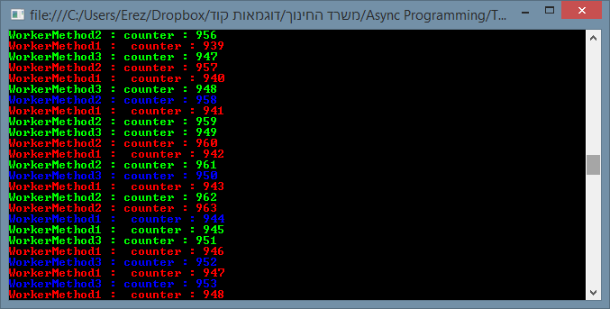
Threads
static void WorkerMethod1() { int counter = 0; for (uint i = 0; i < 1000; i++) { Console.ForegroundColor = ConsoleColor.Red; counter++; Console.WriteLine("WorkerMethod1 : counter : " + counter); } } ThreadStart ts1 = new ThreadStart(WorkerMethod1); Thread t1 = new Thread(ts1); t1.Start();
מתודת העבודה של התהליך
Delegate המכיל את מתודת העבודה של התהליך
הגדרת ה- Thread
הפעלת ה- Thread
דוגמת קוד: FirstThreadSample

Slide 14
Threads
static void WorkerMethod1() { int counter = 0; for (uint i = 0; i < 1000; i++) { Console.ForegroundColor = ConsoleColor.Red; counter++; Console.WriteLine("WorkerMethod1 : counter : " + counter); } } Thread t1 = new Thread(WorkerMethod1); t1.Start();
אפשרות נוספת להגדרת תהליך
דוגמת קוד: FirstThreadSample

Slide 15
תרגול
תרגילים 1 ו-2 מדף התרגילים

Slide 16
Threads
מה מתרחש מאחורי הקלעים?
תהליכים מנוהלים על ידי רכיב ב-CLR הנקרא Thread Scheduler .
תפקידו לקשר בין התהליך למערכת ההפעלה, להבטיח שלכל התהליכים הפעילים יוקצו משאבי עיבוד, ושתהליכים לא פעילים לא יבזבזו משאבי עיבוד.
ל- Thread Scheduler אחריות רבה כי בדרך כלל רצים במחשב יותר תהליכים מאשר מספר המעבדים או הליבות.
במחשבים עם מעבד אחד, הוא מבצע Time Slicing , דהיינו, מקצה "פרוסת זמן" לכל מעבד. עם תום הקצאת הזמן לתהליך משהה את התהליך הנוכחי ומעביר את משאב המעבד לתהליך הבא.
במחשב מרובה מעבדים, מנהל את התהליכים באמצעות שילוב של הקצאת "Time Slice" ומקביליות אמתית.
במקביליות אמתית תהליכים יכולים לרוץ במקביל על מעבדים שונים.

Slide 17
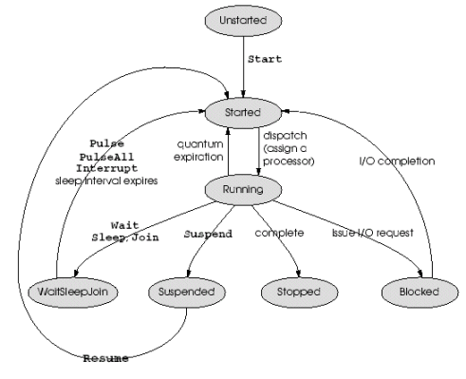
Threads Lifecycle
http://www.informit.com/articles/article.aspx?p=31093&seqNum=2

Slide 18
Paramterised Threads
מחלקת ה- Data
public class Parameter { public int Num { get; set; } public ConsoleColor Color { get; set; } } static void WorkerMethod(object data) { Parameter parameter = data as Parameter; for (int i = 0; i < parameter.Num; i++) { Console.ForegroundColor = parameter.Color; Console.WriteLine("WorkerMethod : counter : " + i); } } Parameter param1 = new Parameter { Num = 100, Color = ConsoleColor.Red }; ParameterizedThreadStart pts1 = new ParameterizedThreadStart(WorkerMethod); Thread thread1 = new Thread(pts1); thread1.Start(param1);
ומה עם רוצים פרמטרים?
עם רוצים שכל Thread יבצע מספר שונה של איטרציות לדוגמה?
בשביל זה יש את ParameterizedThreadStart:
Worker Method הפעם עם פרמטר
יצירת התהליך והרצתו עם פרמטר
דוגמת קוד: ParameterizedThreadStartSample

Slide 19
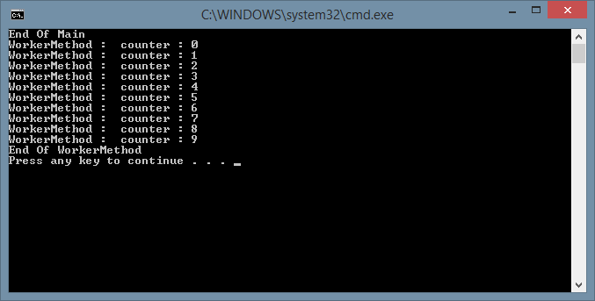
Foreground and Background Threads
תהליך יכול לפעול בשני מצבים:
Foreground Thread – ברירת המחדל, התוכנית נשארת בחיים כל עוד התהליכים רצים.
Background Thread – סיום התוכנית הורד את התהליך.
class Program { static void WorkerMethod() { for (int i = 0; i < 10; i++) { Console.WriteLine("WorkerMethod : counter : " + i); } Console.WriteLine("End Of WorkerMethod"); } static void Main(string[] args) { ThreadStart ts = new ThreadStart(WorkerMethod); Thread t = new Thread(ts); t.Start(); Console.WriteLine("End Of Main"); } }
Foreground Thread
דוגמת קוד: ForegroundAndBackgroundThread

Slide 20
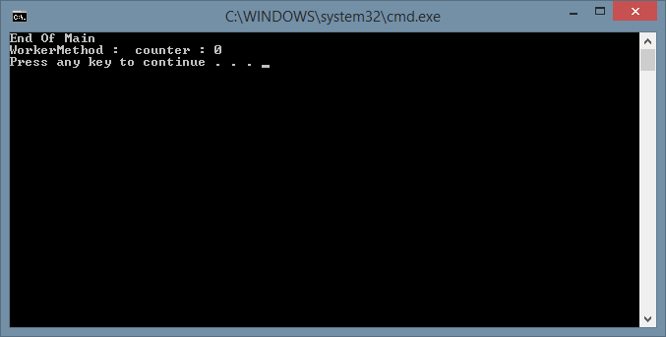
Foreground and Background Threads
static void Main(string[] args) { ThreadStart ts = new ThreadStart(WorkerMethod); Thread t = new Thread(ts); t.IsBackground = true; t.Start(); Console.WriteLine("End Of Main"); }
Background Thread

Slide 21
Thread Priority
ניתן להגדיר "רמת הדחיפות" של כל תהליך באמצעות הגדרת Priority.
חמש רמות של עדיפות: Lowest, BelowNormal, Normal, AboveNormal, Highest
העדיפות משפיעה על ה- Time Slice שיקבל התהליך ביחס לשאר התהליכים של היישום.
המשאבים של התהליך עדיין לא יכולים לחרוג מסך המשאבים של היישום.
רצוי להימנע מלהגדיר עדיפות ביישומי UI, עלול להשפיע לרעה על מהירות העיבוד של החלון.
ThreadStart ts1 = new ThreadStart(WorkerMethod1); Thread t1 = new Thread(ts1); t1.Priority = ThreadPriority.Highest; t1.Start();
Thread Priority

Slide 22
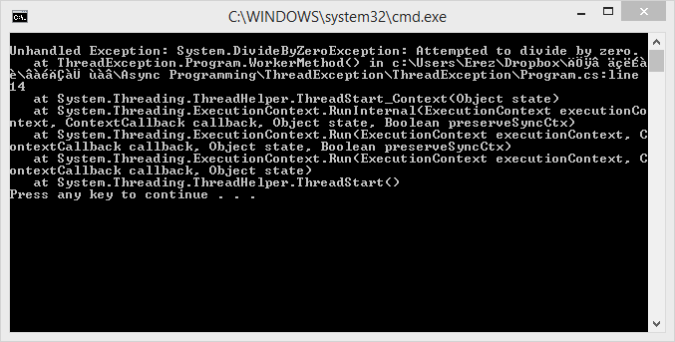
Exception Handling
בלוק Try\Catch לא רלבנטי אם מתרחשת חריגה בתוך תהליך.
זה אפילו מתבקש בשל העובדה שלתהליך יש נתיב ביצוע עצמאי.
static void WorkerMethod() { int divider = 0; int num = 10 / divider; } static void Main(string[] args) { try { ThreadStart ts = new ThreadStart(WorkerMethod); Thread t = new Thread(ts); t.Start(); } catch(Exception e) { Console.WriteLine(e.Message); } }
דוגמת קוד: ThreadException

Slide 23
Exception Handling
חריגה בתהליך תגרום לנפילת כל היישום ולכן לא ניתן להתעלם מחריגות פנימיות בתהליכים.
הפיתרון הוא לטפל בהם בשתי רמות:
בלוק Try\Catch בתוך מתודת העבודה עצמה.
האירוע AppDomain.CurrentDomain.UnhandledException – האירוע מופעל בכל פעם שיש חריגה לא מטופלת, אין ביכולתו למנוע את הקריסה, אלא רק ביצוע פעולות אחרונות (כמו שמירה, הודעה למשתמש) לפני הקריסה עצמה.
ב- WPF יש אפשרות נוספת Application.DispatcherUnhandledException (עליה נדבר בהמשך)
האירוע
AppDomain.CurrentDomain.UnhandledException += CurrentDomain_UnhandledException; static void CurrentDomain_UnhandledException(object sender, UnhandledExceptionEventArgs e) { Exception exception = e.ExceptionObject as Exception; Console.WriteLine(exception.Message); }
הטיפול באירוע
דוגמת קוד: ThreadException

Slide 24
תרגול
תרגילים 3 מדף התרגילים

Slide 25
את הסילבוס, חומרים, מצגות ניתן להוריד ב:
www.corner.co.il

